Slide 1
Les actualités de la viabilité hivernale à l'international
Mardi 8 décembre 2020
L’association mondiale de la route : état des lieux et tendances
Yves Robichon
PIARC France
Association mondiale de la route – Comité Français

Slide 2
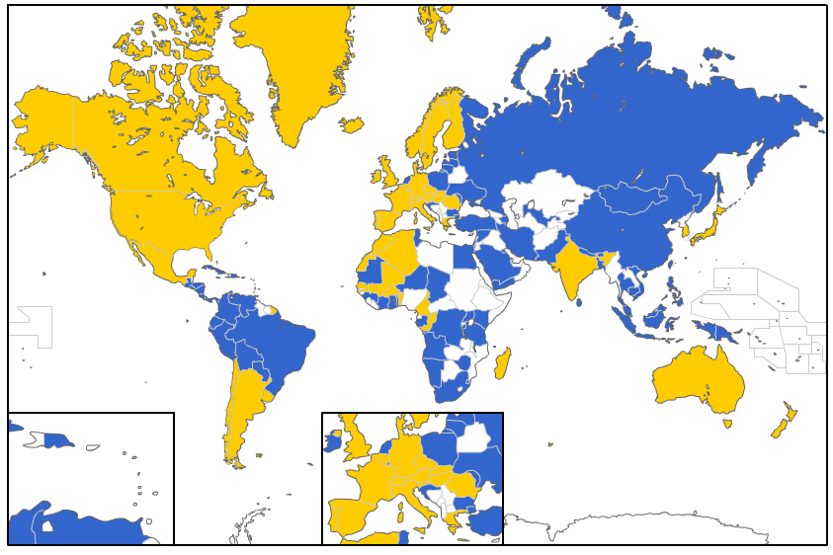
l’Association mondiale de la route en 2020
Des membres dans plus de 140 pays dont
  122 Pays membres
    représentés par un (une) 1er Délégué(e),
    Mme S. Chinzi (DIT) pour la France
Également :
    Collectivités locales
    Membres collectifs (public ou privé)
    Membres personnels
Objectifs
  tribune internationale de premier plan, lieu de débats
  Identification et diffusion des meilleures pratiques
  Soutien aux pays en développement et aux pays en transition.
Le Secrétariat Général est en France
  Secrétaire Général / Patrick Mallejacq
https://www.piarc.org/fr/

Slide 3
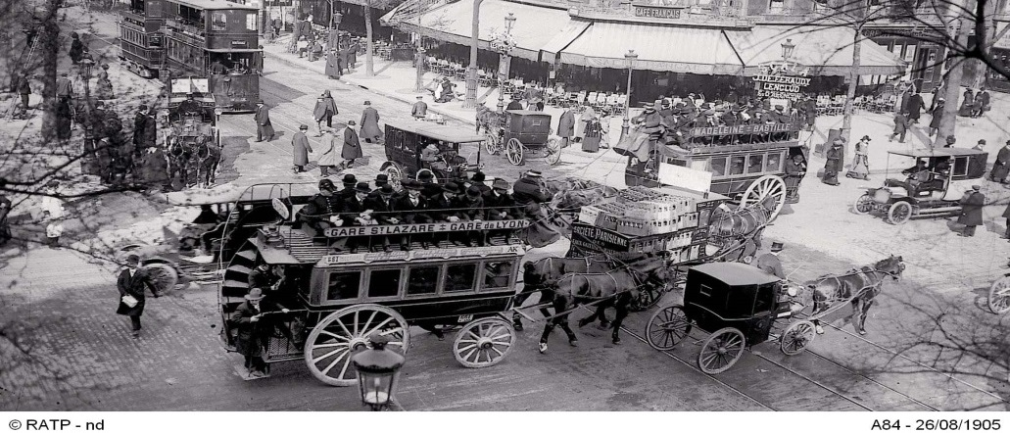
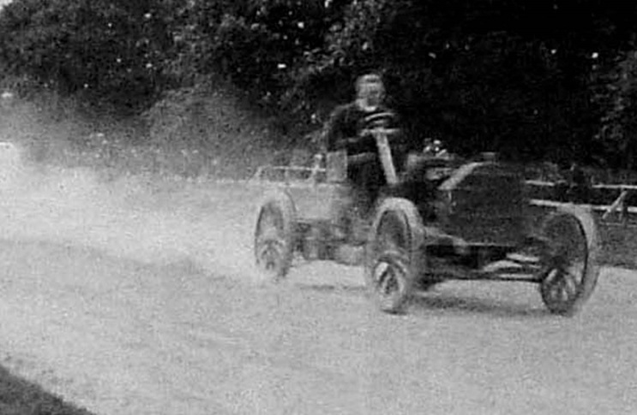
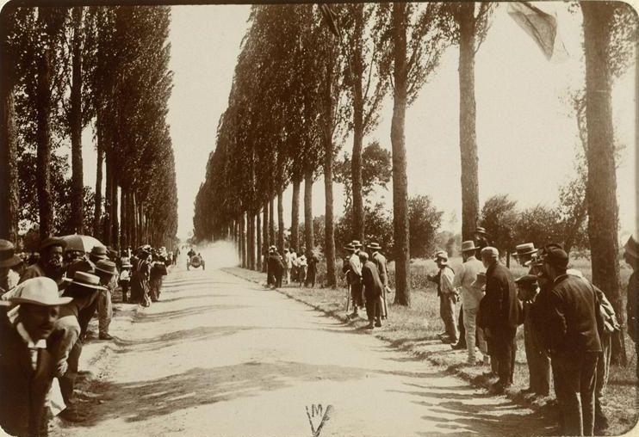
1908 : congrès international de la route à Paris
La poussière,
Les virages,
Les carrefours, …

Slide 4
L’implication de la France dans l’association mondiale de la route état des lieux
Congrès mondial d’Abu Dhabi (2019):
participation de la France en forte hausse
    126 participants français
    21 exposants
    2 grands prix sur un total de 8 au plan mondial (CEREMA UGE)
    Comités techniques du nouveau cycle (2020 – 2023) : participation de la France en hausse :
    Plus de 60 experts (+20%)
    Fort rajeunissement

Slide 5
L’implication de la France dans l’association mondiale de la route état des lieux
Congrès mondial d’Abu Dhabi (2019):
participation de la France en forte hausse
    126 participants français
    21 exposants
    2 grands prix sur un total de 8 au plan mondial (CEREMA UGE)
    Comités techniques du nouveau cycle (2020 – 2023) : participation de la France en hausse :
    Plus de 60 experts (+20%)
    Fort rajeunissement

Slide 6
L’implication de la France dans l’association mondiale de la route tendances
Un regain d’intérêt
Pour la route
Et pour PIARC
Qui se vérifie aussi pour les grands pays (USA, Chine, Russie)

Slide 7
Quelles sont les raisons de ce regain d’intérêt ?
1/2
Un regain d’intérêt pour la route :
  la route : problème ? élément majeur de la solution
  La route est le support d’un foisonnement d’innovations
Un contexte exceptionnel lié au changement climatique:
  Nous devons re-construire, re-adapter, moderniser nos actifs (énergie, logement, transports)
  Dans des sociétés de plus en plus fracturées, complexes
  Dans l’urgence, (climatique, économique, sociale, sanitaire)

Slide 8
Quelles sont les raisons de ce regain d’intérêt ?
2/2
D’où le besoin d’identifier des lieux :
Ou on peut échanger
Dans la durée
Et au plan mondial
PIARC est un de ces lieux via une vingtaine de comités techniques

Slide 9
Cycle 2020 2023 :
Comités techniques et Groupes d'études (1/2)

Slide 10
Cycle 2020 2023 :
Comités techniques et Groupes d'études (2/2)

Slide 11
Echanger / diffuser dans la durée, et au-delà de nos « frontières / cultures / compétences » : comment ?
Dans nos domaines de compétence au-delà de nos frontières, et au-delà de notre continent
  Au sein du Comité technique
    8 rencontres de 2/3 jours par cycle de 4 ans
  Au sein de l’écosystème de la VH en France
    Via un comité miroir
Au-delà de nos domaines de compétence
  Via des échanges croisés avec d’autres acteurs du secteur des transports et de la mobilité
    Au plan mondial (PIARC)
    Au plan national (PIARC France)

Slide 12
PIARC est aussi un lieu d’échanges réactif au-delà des comités techniques
Le cas de la pandémie Covid-19 : la « Covid Response Team »
  23 mars 2020 : création de la CRT par le Secrétariat Général
  25 mars 2020 : premier webinaire d’échanges
  Bilan à 4 mois :
    22 webinaires de 2 heures, 90 conférenciers, 3 langues
    1500 participants, 94 pays
https://www.piarc.org/fr/Agenda-Actualites-PIARC/Coronavirus-PIARC-et-Covid-19
Le cas d’un enjeu émergent : la Route Electrique
  A la demande de plusieurs pays membres PIARC constitue un Groupe de Travail « GT2.2 Electric Road Systems »
  Réunions de lancement début novembre 2020

Slide 13
Merci de votre attention
Pour contacter PIARC France :
yolande.daniel@univ-eiffel.fr
cfaipcr@orange.fr
Notre site :
www.piarc-france.org

